Slide 1
Byamöte 9
11 november
18.30 – 20.30

Slide 2
Agenda
Verksamhetsrapporter
Från föregående möte
Projekt
Ställplats och äventyrspark – ett samarbetsprojekt
Övriga frågor

Slide 3
Från Byamöte 8
Våra olika Facebooksidor
Holdingbolag – varför?
Byanytt lever!

Slide 4
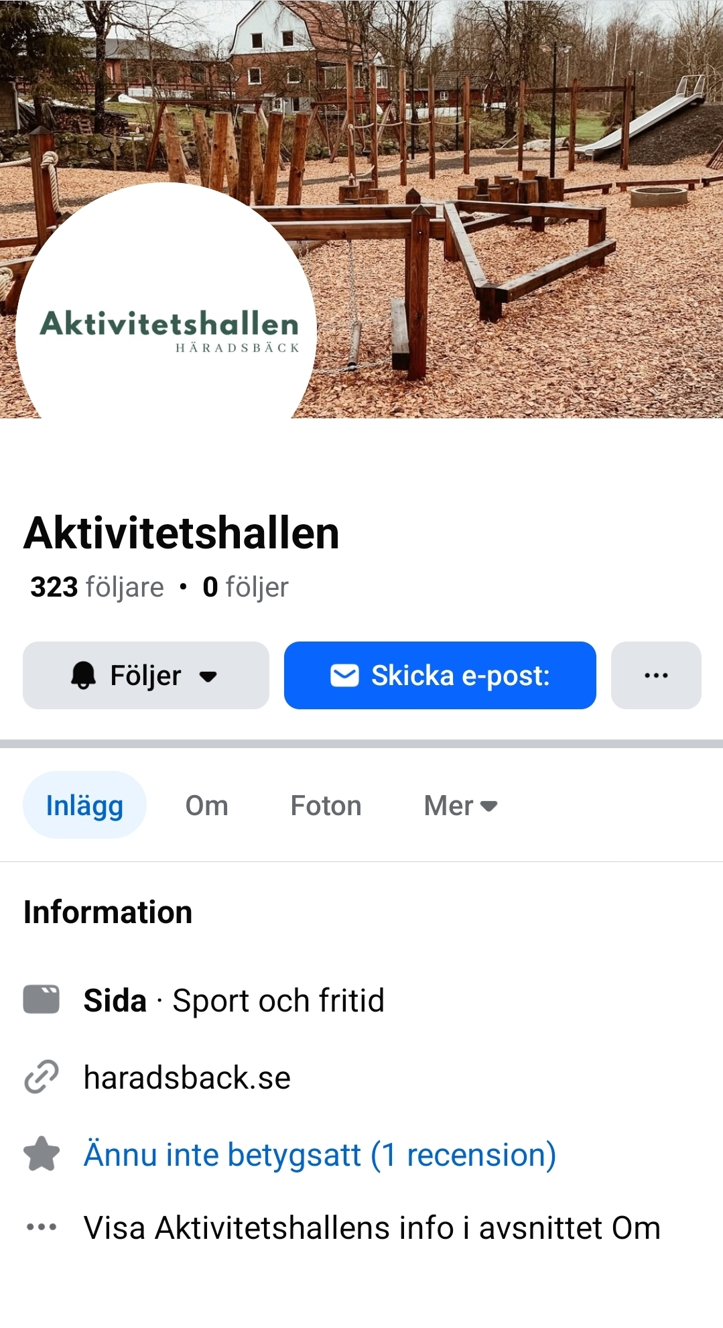

Slide 5
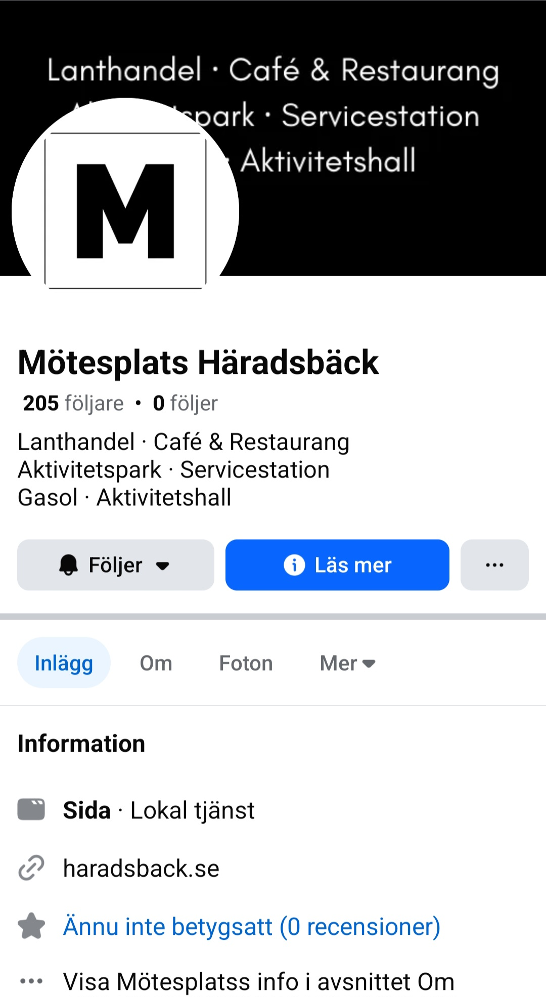

Slide 6
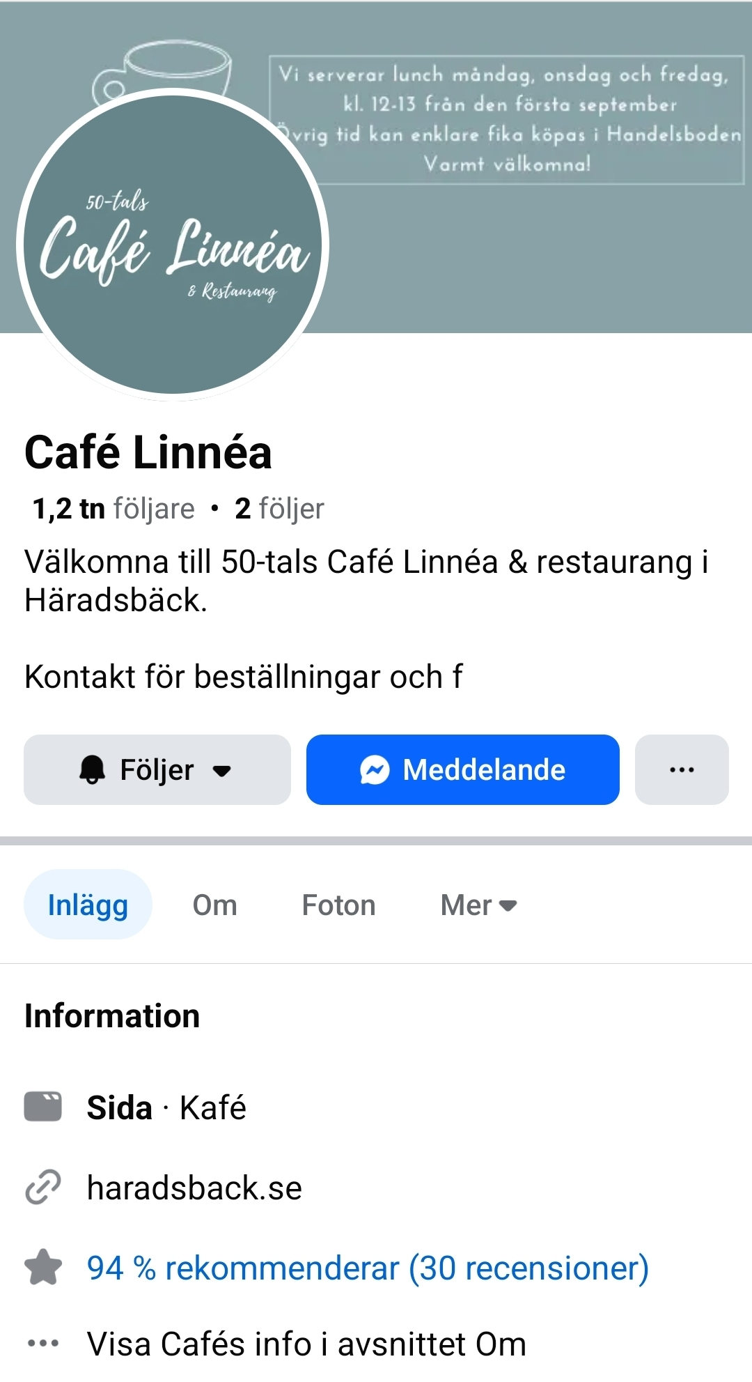

Slide 7
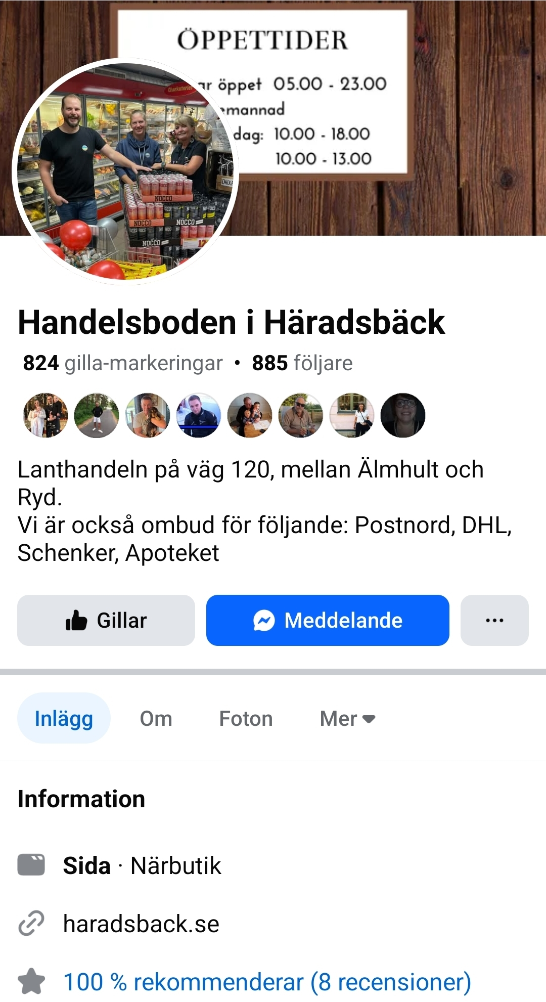

Slide 8
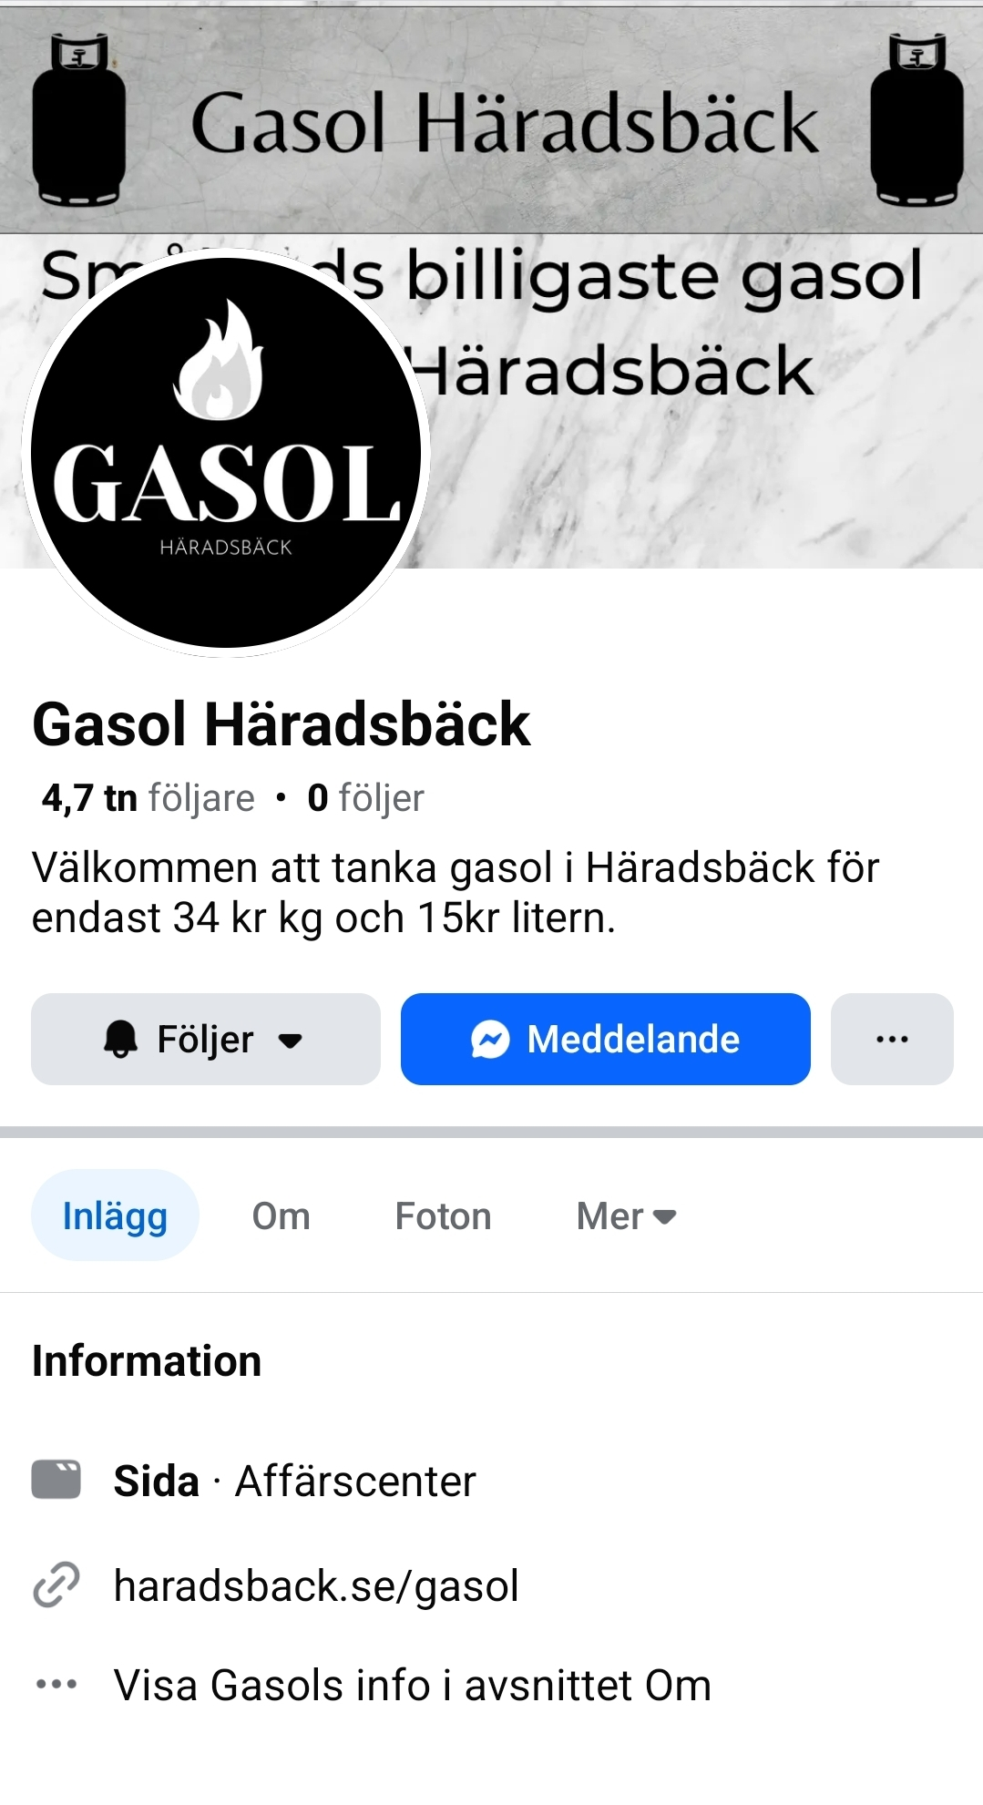

Slide 9
Härlunda Utveckling
(Ideell)
Medlemsägt och huvudet i organisationen.
Tillsätter styrelsen i Härlunda Holding AB och
utfärdar ägardirektiv
Härlundabygden AB (SVB)
Härlunda Holding AB
Styrelsen genomför ägardirektivet
och ansvarar för att fördela vinster
och förluster i verksamhetsbolagen.
Bolaget har
ingen verksamhet.
Härlunda Fastigheter AB
Härlunda Event AB
Handelsboden AB
EJ Sågverk AB
Äger och förvaltar
Härlundagården
Aktivitetshallen
Handelsboden/café
Driftsbolag för café
och aktivitetshall
Driftsbolag för butik
och gasol
Arrenderar ut mark
för energiproduktion

Slide 10
Varför holdingbolag?
Vilka fördelar har ett holdingbolag?
Möjlighet att resultatutjämna inom koncernen.
Samla kapital i moderbolaget och sprid riskerna längre ner i koncernstrukturen.
Vinst vid försäljning av dotterbolag är under vissa förutsättningar skattefri i moderbolaget.
Med ett holdingbolag i toppen kan omstruktureringar eller förändringar av ägarstrukturen underlättas.
Tänk på att ta hjälp för att analysera den skattesituation du står inför vid en försäljning av dotterbolag.
En klok bolagsstruktur är viktig för ett företags hållbara ekonomiska utveckling.

Slide 11
Byanytt lever
Isa & Tommy har räddat publicering
Bidrag önskas

Slide 12
Verksamhetsrapporter
Handelsboden
Härlunda Fastigheter
Härlunda Event
Härlunda Utveckling

Slide 13
Pågående projekt i Härlunda Utveckling
Kampradstiftelsen
Grannskapsinitiativet
Kommande arrangemang
Studiecirklar om krisberedskap

Slide 14
Samarbetsprojekt
Vilka är med?
Kommunen och tillgång till mark
Härlunden
Ställplatsen
Parkering
Trollskog

Slide 15
Övriga frågor?

Slide 16
Tack för ikväll!
Nästa byamöte i januari/februari

